Slide 1
第二章 Java 语言基础

Slide 2
1. 数据类型、变量和常量
1.1 数据类型
Java编程语言定义了八种基本的数据类型，共分为四类：整数类(byte、short、int、long)、文本类(char)、浮点类(double、float)和逻辑类(boolean)。

Slide 3
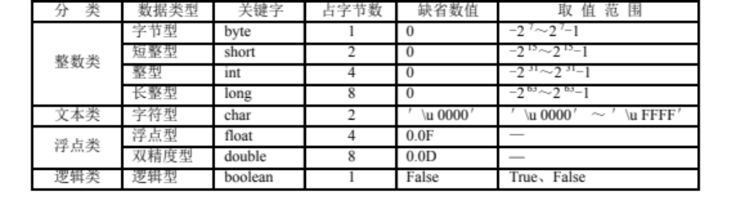
Java的数据类型

Slide 4
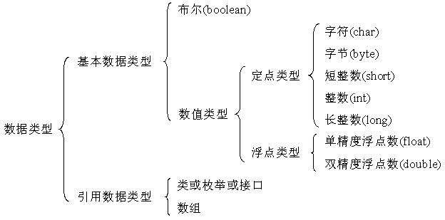
数据类型

Slide 5
1. 整数类
采用四种进制——二进制、八进制、十进制和十六进制。
0b1001 ——首位的0b表示这是一个八进制的数值；
077 —— 首位的0表示这是一个八进制的数值；
2 —— 十进制值是2；
0xBAAC —— 首位的0x表示这是一个十六进制的数值。
(2) 具有缺省int。
(3) 用字母“L”和“l”定义long。
(4) 所有Java编程语言中的整数类型都是带符号的数字。

Slide 6
  2. 文本类
  (1) 代表一个16 bit Unicode字符。
  (2) 必须包含用单引号(' ')引用的文字。
  (3) 使用下列符号：
  'a'——一个字符。
  '\t'--一个制表符。
'\u???? '--一个特殊的Unicode字符，????应严格使用四个十六进制数进行替换。

Slide 7
常用的转义字符
'\b' (退格)
'\f' (换页)
'\n' (换行)
'\r' (回车)
'\t' (水平制表符(到下一个tab位置))
'\' ' (单引号)
'\" ' (双引号)
'\\' (反斜杠)

Slide 8
3. 浮点类
默认为double类型，如果一个数字包括小数点或指数部分，或者在数字后带有字母F或f(float)、D或d(double)，则该数字为浮点数。

Slide 9
4. 逻辑类
boolean数据类型有两种值：true和false。
例如：boolean flag = true;
上述语句声明变量flag为boolean 类型，它被赋予的值为true。

Slide 10
下面代码的输出结果是什么？
public static void main(String[] args){
…
int i=10;
System.out.println(i);
i=15;
System.out.println(i);
}
输出结果：
10
15

Slide 11
下面代码中的两个错误是什么？
public static void main(String[] args){
…
int i;
System.out.println(i);
int i=15;
System.out.println(i);
}
错误1：在给变量i赋值前使用它。
错误2：第二次定义变量i。

Slide 12
下面的代码中有错吗？请编写代码实验。
public static void main(String[] args){
…
double x=15.0;
x = x * 10;
System.out.println(x);
}

Slide 13
假设有两个int型变量one和two，编写代码交换它们的值并输出。
int one= 10;
int two = 20;
System.out.println(one);
System.out.println(two);
int temp=two;
two= one;
One=temp;
System.out.println(one);
System.out.println(two);

Slide 14
1.2 变量与常量
常量是指整个运行过程中不再发生变化的量，例如数学中的π= 3.1415……，在程序中需要设置成常量。而变量是指程序的运行过程中发生变化的量，通常用来存储中间结果，或者输出临时值。

Slide 15
常量的定义
定义常量的方法有两种：
（1）在定义变量的类型前面加final关键字，并同时进行初始化，如下所示：
final int aFinalVar=0;
final double PI=3.14159;
（2）在定义变量的类型前面加final关键字，不进行初始化。通过另外的语句进行赋值。如下所示：
final int aFinalVar;
…
aFinalVar=0;

Slide 16
变量的定义
public class Assign {
public static void main (String [ ] args)
{
int x;
int y; //定义x,y两个整型变量
float z = 1.234f ; //指定变量z为float型，且赋初值为1.234
double w = 1.234 ;
boolean flag = true ;
char c ; //定义字符型变量c
String str ; //定义字符串变量str
String str1 = " Hi "
c = ' A ' ; //给字符型变量c赋值'A'
str = " bye " ; //给字符串变量str赋值"bye"
x = 12 ; //给整型变量x赋值为12
y = x; //给整型变量y赋值为12
}
}

Slide 17
变量的作用域
变量的作用域：变量的使用范围。
假定在某代码段中能够使用一特定变量，则此段代码即是该变量的作用域。

Slide 18

成员变量在整个类内都有效；
下图为变量作用域的示意图:
class Person
{//以下5个成员变量
String name;
int age;
double tall;
boolean marriage;
char sex; //以下2个方法
eat(String eatwhat){
System.out.println(name+” ate up the “+eatwhat);
}
}
成员变量name、age、tall、marriage、sex的作用域
局部变量只在定义它的方法内有效。
局部变量i的作用域
Speak(String saywhat，int time){
int i;
for(i=0;i<time;i++)
System.out.println(name+” say:”+saywhat);
}
由左图可以看出，变量name、age、tall、marriage、sex和变量i的作用域是不同的。变量name、age、tall、marriage、和sex的作用域是整个类，在类的方法中也可使用它们。

Slide 19
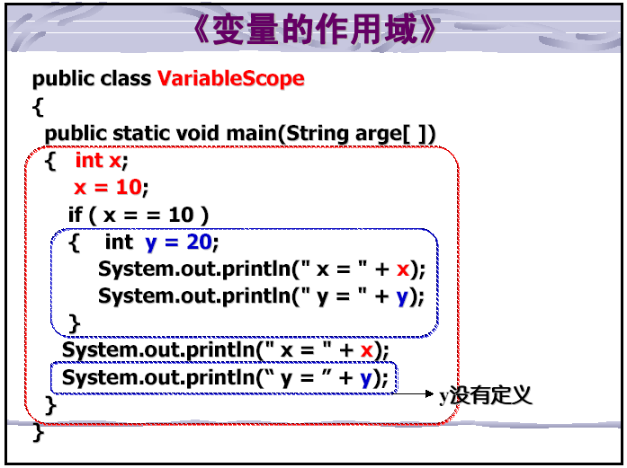
在类中声明的类成员变量，可在该类的各个成员方法中使用；
在某个方法体中或参数表中声明的变量，只能在该方法体中使用；
在某个语句块中声明的变量，只能在该语句块中使用。

Slide 20
变量类型转换
弱类型 →强类型：隐式类型转换
强类型 → 弱类型：强制类型转换
各个基本数据类型间的强弱关系：
byte<short
<int < long < float < double
char
！boolean不能与其他基本数据类型进行互换

Slide 21

变量类型转换
强制类型转换其一般形式为：
  （类型名）（表达式）
例： int a=0 ;
long b=666L ;
b = a ;
a = ( int ) b ;
boolean c=(boolean)a;

Slide 22
2. 运算符和表达式
Java常用的运算符分为五类：算术运算符、赋值运算符、关系运算符、布尔逻辑运算符、位运算符。位运算符除了简单的按位操作外，还有移位操作。按位操作返回布尔值。
表达式是由常量、变量、对象、方法调用和操作符组成的式子。表达式必须符合一定的规范，才可被系统理解、编译和运行。表达式的值就是对表达式自身运算后得到的结果。
根据运算符的不同，表达式相应地分为以下几类：算术表达式、关系表达式、逻辑表达式、赋值表达式，这些都属于数值表达式。

Slide 23
2.1 算术运算符及算术表达式
Java中常用的算术运算符如下：
+ 加运算符
- 减运算符
* 乘运算符
/ 除运算符
% 取模运算(除运算的余数)
++ 增量运算符
-- 减量运算符

Slide 24
问题?
-7 / 5 =
-7 % 5 =
7 % -5 =
5.5 % 1.0 =
7 / -5 =
3/6*12 =
15.25%0.5 =
15.75%0.5 =
-1
-2
2
0.5
-1
0
0.25
0.25
取模运算的结果符号与第一个操作数相同

Slide 25

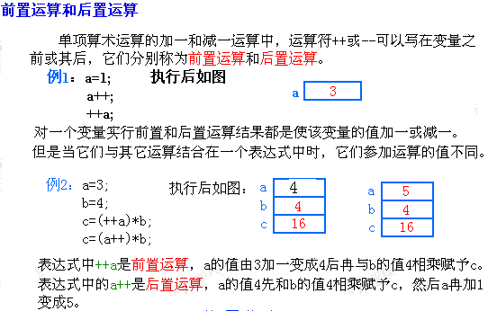
自增、自减运算符

Slide 26
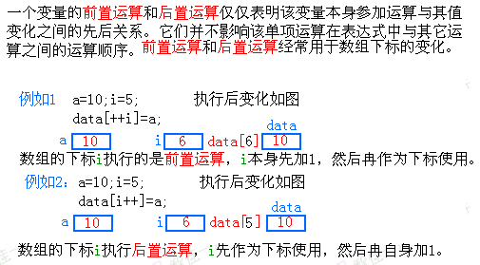
前置运算：变量值先变化，然后参加运算
后置运算：变量先参加运算，然后再变化变量值
自增、自减运算符号只能用于变量，不能用于常量或表达式；
++和- -的结合方向是“ 自右至左”；
int i=1,j; j= - i +++4;结果：j=3,i=2. 即：j=(- (i++))+4

Slide 27
自动升级规则
1. (byte或 short) op int → int
2. (byte或 short或 int) op long → long
3. (byte或 short或 int或 long) op float → float
4. (byte或 short或 int或 long或 float) op double → double
5. char op int → int
其中，箭头左边表示参与运算的数据类型
op为运算符(如加、减、乘等)
右边表示运算结果的数据类型。
如：3+4.5，因为4.5是float型，所以3先被转换为float型，然后再于4.5相加，其结果也为float型。

Slide 28
  //程序文件名称为NumberOper.java
  public class NumberOper
  {
public static void main(String args[])
{
//变量初始化
int a = 30;
int b = 20;
//定义结果变量
int r1,r2,r3,r4,r5,r6,r7,r8,r9;
//计算结果
r1 = a + b;

Slide 29
r2 = a-b;
r3 = a * b;
r4 = a / b;
r5 = a % b;
r6 = a ++;
r7 = b--;
r8 = ++ a;
r9 = -- b;
//输出结果
System.out.println("a = " + a + " b = " + b); //a,b的值
System.out.println("a+b = " + r1);
System.out.println("a-b = " + r2);

Slide 30
System.out.println("a*b = " + r3);
System.out.println("a/b = " + r4);
System.out.println("a%b = " + r5);
System.out.println("a++ =" + r6);
System.out.println("b-- =" + r7);
System.out.println("++a =" + r8);
System.out.println("--b =" + r9);
}
}

Slide 31
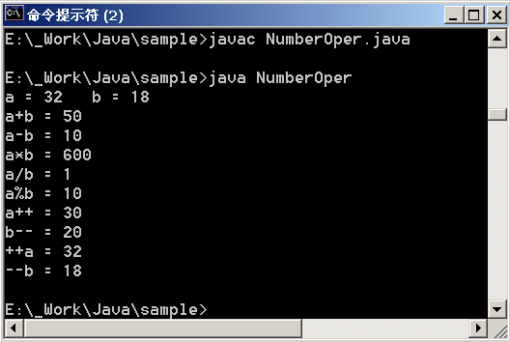
程序输出结果

Slide 32
2.2 关系运算符
关系运算符用于比较两个数据之间的大小关系，关系运算表达式返回布尔值，即“真”或“假”。Java中的常用关系运算符如下：
    = = 等于
    ! = 不等于
    > 大于
    < 小于
    >= 大于等于
    <= 小于等于

Slide 33
注意事项
<、>、<=和>=只能用来比较两个数值类型数据(含字符类型)的大小
  不能用于Strings、booleans、arrays或其他类型

Slide 34
//程序文件名称为TestRelation.java
public class TestRelation
{
public static void main(String args[])
{
//变量初始化
int a = 30;
int b = 20;
//定义结果变量
boolean r1,r2,r3,r4,r5,r6;
//计算结果

Slide 35
r1 = a == b;
r2 = a != b;
r3 = a > b;
r4 = a < b;
r5 = a >= b;
r6 = a <= b;
//输出结果
System.out.println("a = " + a + " b = " + b);
System.out.println("a==b = " + r1);
System.out.println("a!=b = " + r2);
System.out.println("a>b = " + r3);
System.out.println("a<b = " + r4);
System.out.println("a>=b = " + r5);
System.out.println("a<=b = " + r6);
}
}

Slide 36
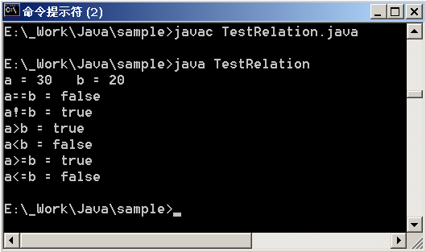
程序输出结果

Slide 37
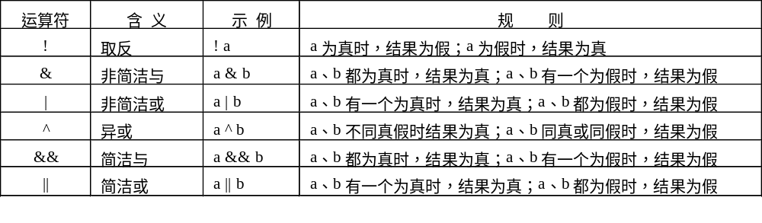
2.3 布尔逻辑运算符
布尔运算符及规则

Slide 38
短路规则 ( &&和|| )
如果从第一个操作数可以推断出表达式结果，就不再计算第二个操作数
例如:
if ((x == 2) && (y != 2))
System.out.println("两个条件都为 true.");

Slide 39
逻辑运算(&和| )
两个操作数均会被运算 (即不采用短路规则)
例如,
  (birthday == true) | (++age >= 65)

Slide 40
  //程序文件名称为TestLogic.java
  public class TestLogic
  {
  public static void main(String args[])
  {
  //变量初始化
  boolean a = false;
  boolean b = true;
  //定义结果变量
  boolean r1,r2,r3,r4,r5,r6;
  //计算结果

Slide 41
r1 = !a;
r2 = a & b;
r3 = a | b;
r4 = a ^ b;
r5 = a && b;
r6 = a || b;
//输出结果
System.out.println("a = " + a + " b = " + b);
System.out.println("!a = " + r1);
System.out.println("a&b = " + r2);
System.out.println("a|b = " + r3);
System.out.println("a^b = " + r4);
System.out.println("a&&b = " + r5);
System.out.println("a||b = " + r6);
}
}

Slide 42

程序输出结果

Slide 43
2.4 位运算符
  Java中的常用位运算符如下：
  ～ 位求反
  & 按位与
  | 按位或
  ^ 按位异或
  << 左移
  >> 右移
  >>> 不带符号右移

Slide 44
  //程序文件名称为TestBit.java
  public class TestBit
  {
public static void main(String args[])
{
//变量初始化
int a = 36;
int b = 2;
//定义结果变量
int r1,r2;

Slide 45
//计算结果
r1 = a >> b;
r2 = a << b;
//输出结果
System.out.println("a = " + a + " b = " + b);
System.out.println("a>>b = " + r1);
System.out.println("a<<b = " + r2);
}
}

Slide 46
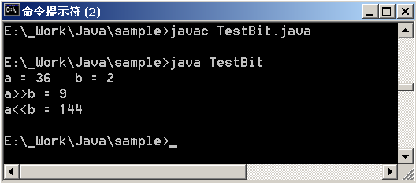
程序输出结果

Slide 47
2.5 赋值运算符
赋值运算符分为简单运算符和复杂运算符。简单运算符指“=”，而复杂运算符是指算术运算符、逻辑运算符、位运算符中的双目运算符后面再加上“=”。表2.4列出Java常用的赋值运算符及其等价表达式。

Slide 48
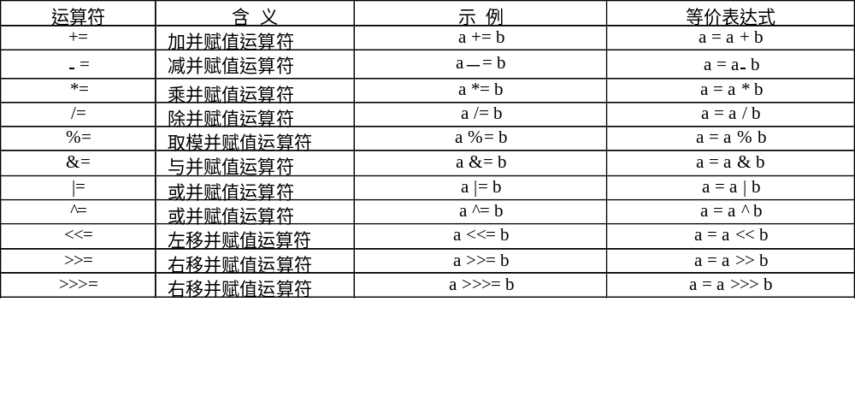
赋值运算符及其等价表达式

Slide 49
2.6 其它操作符及其表达式
三目运算符(?:)相当于条件判断，表达式x?y:z用于判断x是否为真，如果为真，表达式的值为y，否则表达式的值为z。
    例如：
    int x = 5;
    int a = (x>3)?5:3;
则a的值为5。如果x = 2，则a的值为3。

Slide 50
例如:
int i=5;
  int k= ( (i>=0) ? 1 : -1);

Slide 51
int x=5,y=8,z=2
int k=x<3?y:z;
请问k=?
k=2
int y=x>0?x:-x;
请问y=?
y=|x|

Slide 52
对象运算符(instanceof)用来判断一个对象是否属于某个指定的类或其子类的实例，如果是，返回真(true)，否则返回假(false)。
  例如：
  boolean b = userObject instanceof Applet
用来判断userObject类是否是Applet类的实例。

Slide 53
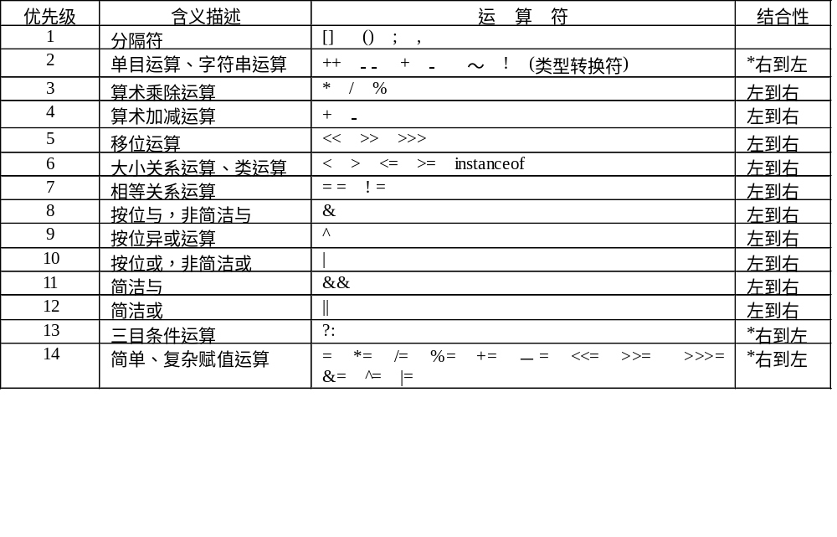
2.7 优先级

Slide 54
3 流 程 控 制
流程控制分为三种基本结构：顺序结构、分支结构和循环结构。顺序结构是指命令行顺序执行，这是最常见的一个格式；分支结构是一种选择结构，根据条件的值选择不同的执行流程，可以得到不同的结果。分支结构包括单分支语句(if-else语句)和多分支语句(switch语句)；循环结构是指对于一些重复执行的语句，用户指定条件或次数，由机器自动识别执行。循环结构包括次数循环语句(for语句)和条件循环语句(while语句)。

Slide 55
3.1 分支结构
分支语句分为两类：单分支语句和多选语句。

Slide 56
if语句
if语句的格式是:
    if (布尔表达式)
    语句
  或
    if (布尔表达式)
    {
    一条或多条语句
    }
例如
    if ( grade >= 60 )
    System.out.println( "Passed" );

Slide 57
public class TestIf
  {
  //声明全局变量x
  static int x;
  public static void main(String args[])
  {
  x = 12;
  if(x>10)
  {

Slide 58
System.out.println("x = " + x + " 结果正确");
}
else
System.out.println("x = 10" + " 结果不正确");
change();
System.out.println("修改x的值之后");
if(x>10)
{
System.out.println("x = " + x + " 结果正确");
}
else
System.out.println("x = 10" + " 结果不正确");
}

Slide 59
//change方法：修改x的值
public static void change()
{
x = 5;
}
}

Slide 60
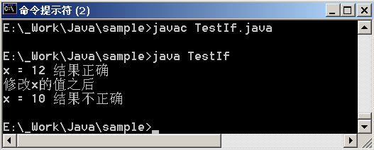
程序输出结果

Slide 61
if-else语句
if-else语句的格式是:
  if (布尔表达式)
  语句1或语句块1
  else
  语句2或语句块2
例如：
  if (grade>=60)
  System.out.println("Passed!");
  else
  System.out.println("Failed!");

Slide 62
例 1
  System.out.println(studentGrade >= 60 ? "Passed“ : "Failed");
例2
  max = ( a > b ? a : b );
  可以写成：
  if (a > b)
  max = a;
  else
  max = b;

Slide 63
例：比较两个数的大小，并按照从大到小的顺序输出到屏幕上。
public class CompareTwo
{
public static void main(String[] args)
{
double d1=23.4;
double d2= 56.9;
if(d1>=d2)
System.out.println(d1+”>=“+d2);
else
System.out.println(d2+”>=“+d1);
}
}

Slide 64
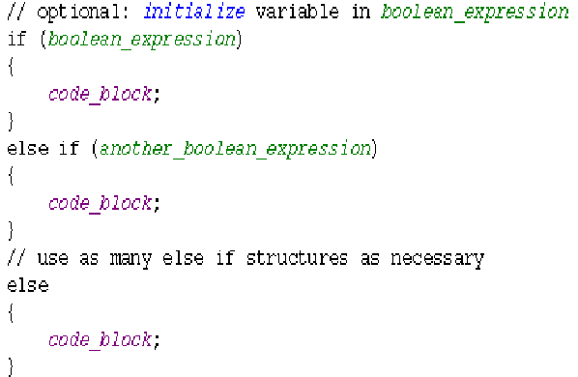
多重If 结构

Slide 65
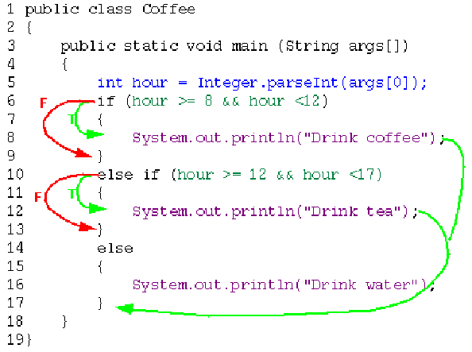

Slide 66
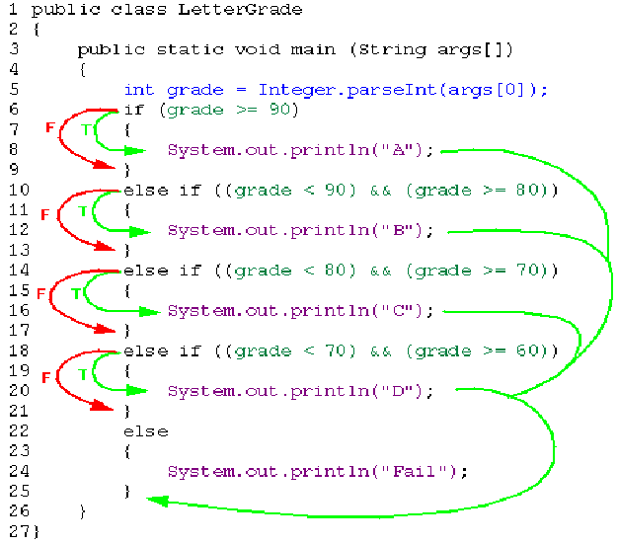

Slide 67
If 条件A
If 条件B
语句块1
else
语句块2
If 条件A
{
If 条件B
语句块1
}
else
语句块2
注意：else总是与最近的if匹配

Slide 68
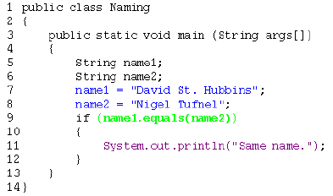
测试String之间的等同性
使用==比较String在内存中的引用是否相等
要测试两个字符串之间是否具有等同性用equals

Slide 69
多分支选择结构switch语句
switch 语句形式如下：
switch （表达式）
{
case 判断值1：
语句块1；
[break；]
case判断值2：
语句块2；
[break；]
…
case判断值n：
语句块n；
[break；]
[default: 缺省处理语句；
break；]
}
1. 要注意表达式必须是符合char,byte, short,int类型的表达式，而不能使用boolean类型,浮点类型或long类型，也不能为一个字符串；
2. 将表达式的值依次与每个case子句中的判断值相比较。如果匹配成功，则执行该case子句中常量值后的语句，直到遇到break语句为止；
3. case子句中判断值的类型必须与表达式的类型相容，且每个case子句中判断值的值必须是不同的；
4. default子句是可选的，当表达式的值与任一case中的判断值都不匹配时，就执行default后的语句。如果表达式的值与任一case中的判断值都不匹配且没有default子句，则程序不执行任何操作，直接跳出switch 语句，进入后续程序段的执行。

Slide 70
switch语句的流程如图所示：
表达式
判断值1
判断值2
…….
判断值n
default
语句1
语句2
语句n
缺省处理语句
break
break
break
break
后续语句

Slide 71
switch语句的注意点
5. break语句用来在执行完一个case 分支后，使程序跳出switch 语句，执行switch 语句的后续语句。因此一般情况下，在每个case 分支后，要用break来终止后面的case 分支语句的执行；
6. 在一些特殊的情况下，例如多个不同的case值要执行一组相同的操作，可以写成如下形式：
…
case判断值n：
case判断值n+1：语句
[break；]
…
7.case 分支中包括多个执行语句时，可以不用花括号“{}”括起；
8.通过if-else语句可以实现switch 语句所有的功能。但通常使用switch语句更简练，且可读性强，程序的执行效率也高；
9. if-else 语句可以基于一个范围内的值或一个条件来进行不同的操作，但switch 语句中的每个case 子句都必须对应一个单值。

Slide 72
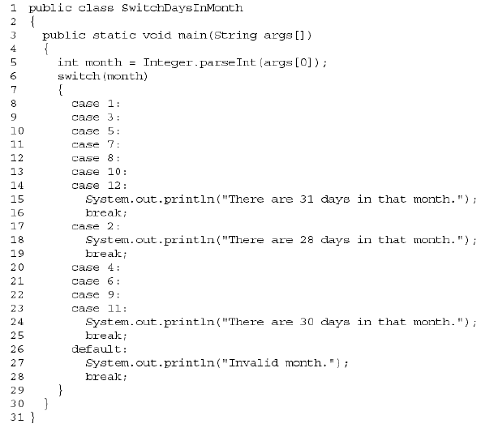

Slide 73
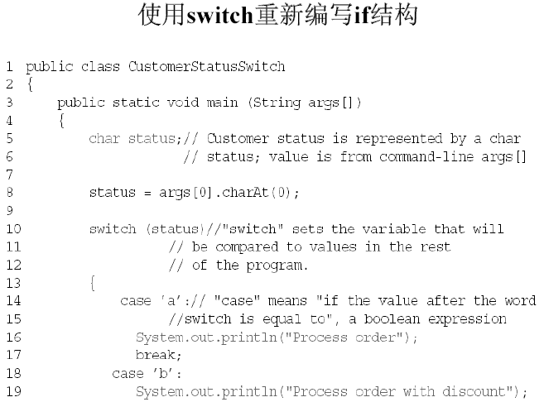
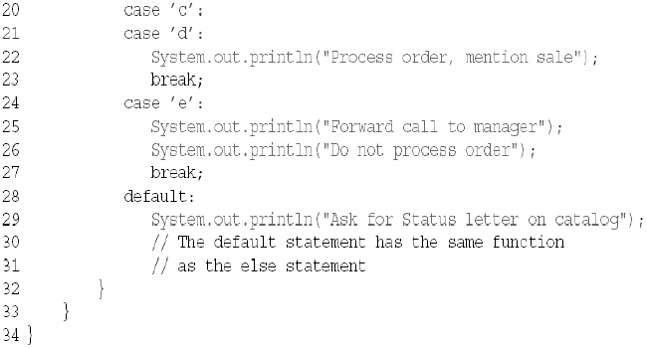

Slide 74
例：用switch语句实现学生成绩的百分制到等级制的转换。
class SwitchDemo{
public static void main(String[ ] args) {
int testscore=88;
char grade;
switch (testscore/10) // 两个整型数相除的结果还是整型
case 10: //此处没有使用break
case 9:
grade='A'; //值为10和9时的操作是相同的
break;
case 8:
grade='B';
break;
case 7:
grade='C';
break;
case 6:
grade='D';
break;
default:
grade='F';
break;
}
System.out.println("grade is:"+grade);
}
}

Slide 75
测试switch语句，当x=1、2、3时，分别打印1、2、3，x不为这三个值时，打印x的值。
//程序文件名称为TestSwitch.java
public class TestSwitch
{
public static void main(String args[])
//声明变量x
int x;
x = 12;

Slide 76
System.out.println("x=12时打印的值");
choose(x);
x = 3;
System.out.println("x=3时打印的值");
choose(x);
}
//choose方法：switch语句结构
public static void choose(int x)
{
switch(x)
{

Slide 77
case 1:
System.out.println(1);
break;
case 2:
System.out.println(2);
break;
case 3:
System.out.println(3);
break;
default:
System.out.println(x);
}
}
}

Slide 78
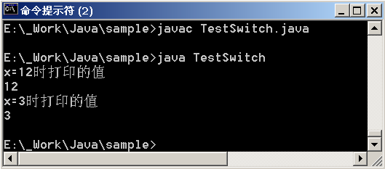
程序输出结果

Slide 79
while 循环
3.2 循环结构
语法形式为：
while (布尔表达式)
{
语句块；
}
执行过程：
  1、先计算布尔表达式
  2、若为真则执行语句块，并转回再计算布尔表达式
  3、若为假 则跳出循环，执行后面的语句。
  小心：一定不要在while（布尔表达式）后面加；

Slide 80
while 循环的流程图
布尔表达式
false
true
循环体

Slide 81
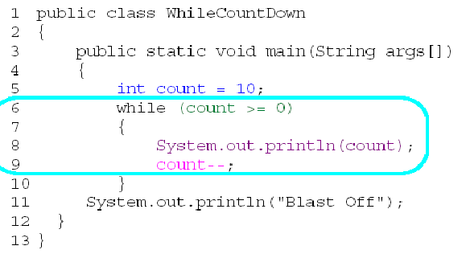
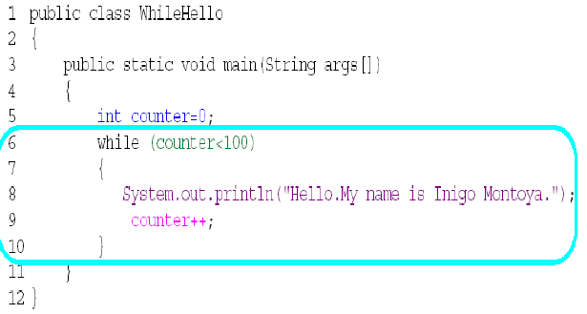

Slide 82
例：用while语句求1+2+…+10的和。
public class WhileTry
{
public static void main(String[ ] args)
{
int i;
int sum=0; //累加器清0
i=1; //i的初始值为1
while (i<=10)
{
sum+=i;
i++;
}
System.out.println("sum="+sum);
}
}

Slide 83
嵌套while循环
要打印一个如下所示的矩形
@@@@@@@@@@
@@@@@@@@@@
@@@@@@@@@@
内部循环打印列，外部循环打印行
“行慢列快”

Slide 84
for循环
按照预先定义好的次数循环执行一组语句
等同于while循环，但有更集中的结构
语法形式为：
for (表达式1；表达式2；表达式3)
{
语句块；
}

Slide 85
for循环的流程图
求解表达式1
每个for语句都有一个用于决定循环开始和结束的变量，通常称这个变量为循环控制变量。
表达式1用来给循环控制变量赋初值，它只在循环开始的时候执行一次。
表达式2是一个布尔表达式，用来决定何时终止循环。
表达式3用于改变循环控制变量的值。
表达式2
false
true
循环体
求解表达式3
for语句的下一句

Slide 86
for循环示例
例如，要使循环执行某一段代码1000次，可以表达为：
for (int i=0; i<1000; i++)
{
… //一段代码
}
  for ( int i = 1; i <= 100; i++ )
  for ( int i = 100; i >= 1; i-- )
  for ( int i = 7; i <= 77; i += 7 )
i是循环控制变量

Slide 87
可将while(布尔表达式)
语句块
改写为：for (;布尔表达式;)
语句块

Slide 88
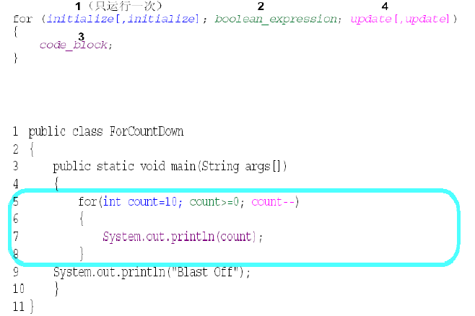

Slide 89
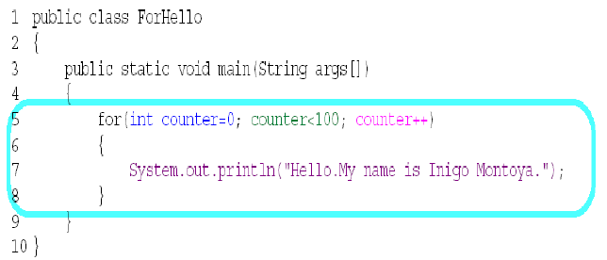

Slide 90
例：用for语句求1+2+…+10的和
public class ForTry
{
public static void main(String[ ] args)
{
int i,sum;
sum=0; // 累加器清0
for(i=1;i<=10;i++)
{
sum+=i;
}
System.out.println("sum="+sum);
}
}

Slide 91
嵌套for循环
用for循环完成要打印一个如下所示的矩形
@@@@@@@@@@
@@@@@@@@@@
@@@@@@@@@@
进一步：如何实现对打印的行和列的值可随意控制和修改？

Slide 92
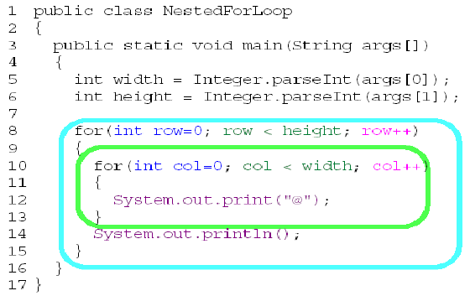
嵌套for循环

Slide 93
do 循环
语法形式
do{
  语句块；
  }
  while(布尔表达式);
执行过程：
先执行一次循环体中的语句，然后测试布尔表达式的值。如果布尔表达式的值为真，那就返回执行循环体中的内容。do-while 语句将不断地测试布尔表达式的值并执行循环体中的内容直到布尔表达式的值为假为止。
注意： while(布尔表达式)后面必须有;

Slide 94
do-while 循环的流程图
循环体
true
布尔表达式
false

Slide 95
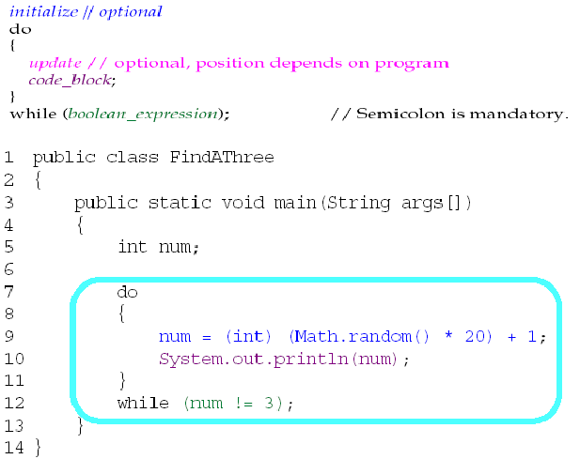

Slide 96
比较多种循环结构
While——可以无限次地重复执行语句，并且执行语句的次数可以是0次或多次
Do——可以无限次地重复执行语句，并且执行语句的次数可以是1次或多次
For——可以按照预先定义好的次数循环执行语句

Slide 97
break 语句
break用在switch中，作为各个分支的出口。
break用在while、for和do循环，可终止循环。在嵌套循环中，一个break语句只向外跳出一层。
break用在if语句中，满足条件时便跳出。
while(true) {… }与for (;;){…} 均是无限循环，需要break语句跳出循环

Slide 98
continue 语句
continue语句只能用在while、for和do循环，用来终止当前这一轮的循环，重新判断循环条件，决定是否重新开始下一轮的循环。而不是终止整个循环的执行
public class ContinueTest
{
public static void main(String args[])
{
for(int i=0;i<10;i++)
{
System.out.print(i+" ");
if((i%2)==0)
continue;
System.out.println();
}
}
}

Slide 99
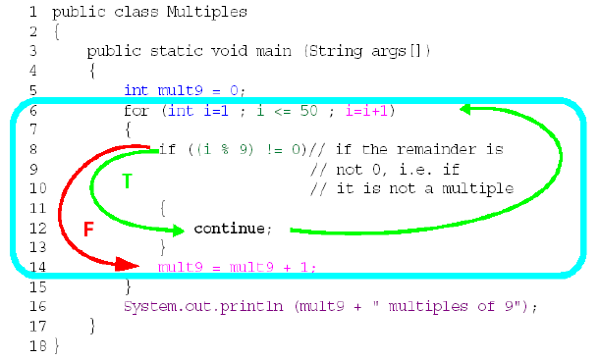

Slide 100
练习
请指出下面各个程序片段存在的错误
1） int i=0;
while(i<10);
{
i++;
System.out.println(i+”; ”);
}
此处的;

Slide 101
2) for(double x=0.1;x!=1.0;x+=0.1)
System.out.println(x+”; ”);
！！！应当慎重对浮点数作等于或不等于判断
(15.2%0.5)==0.2 //结果为false,而不是true

Slide 102
3)int i=0,sum;
while(i<=100)
sum+=i;
i++;
错误1：sum使用前未初始化
错误2：少{ },造成无限循环

Slide 103
【例】用for循环统计1～100(包括100)之间数的总和。
//程序文件名称为TestFor.java
  public class TestFor
  {
  public static void main(String args[])
  {
  int sum = 0;
  for(int i = 1; i<=100; i++)
  sum += i;
  System.out.println("1到100(包括100)的数的总和为：" + sum);
  }
  }

Slide 104
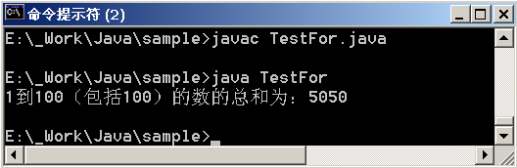
程序输出结果

Slide 105
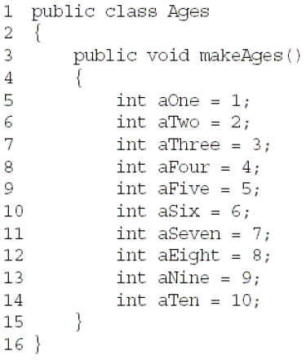
4. 数 组
思考:为什么需要使用数组?

Slide 106
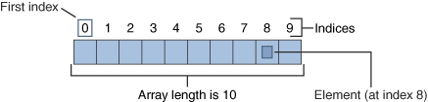
数组
数组是一个固定长度的结构，它存储多个相同类型的值
数组直接被JAVA语言所支持，所以没有一个数组类
数组的长度在数组创建的时候就已经确定。
数组元素就是数组中的一个数值，可以通过数组中的位置来访问它。

Slide 107
4.1 创建数组
创建数组的三个步骤：
1、声明
2、实例化
3、初始化

Slide 108
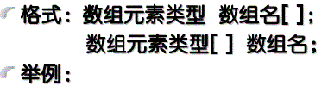
1、声明
正确方式：
int num[ ];
double total[ ];
char status[ ];
或者
int[ ] num;
double[ ] total;
char[ ] status;
错误方式：
int num[5 ];
double total[ 5];
char status[6 ];
或者
int[6 ] num;
double[6 ] total;
char[6 ] status;

Slide 109
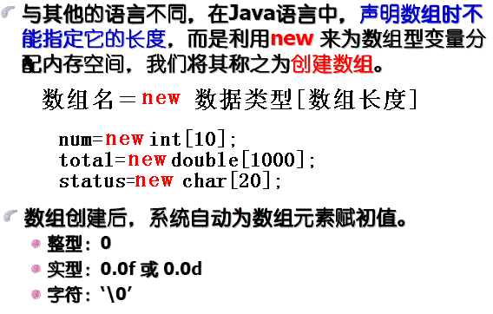
2、实例化基本数据类型数组
数组的静态性：一旦创建就不能修改数组的长度！！

Slide 110
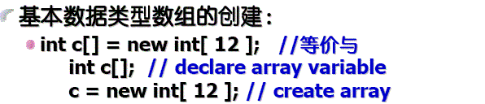
int[ ] x=new int[100];
double[ ] total=new double[1000];
char[ ] status=new char[20];
但一定不能写成了：
int x[ ] ；
x[ ]=new int[100];

Slide 111
3、初始化
数组的初始化方式有两种:
  方式一是在声明和实例子化数组之后给数组的每个元素赋初值。一次初始化一个元素。
  例如：
  int[ ] x=new int[100];
  x[0]=1;
x[1]=2;
x[2]=3;
x[3]=4; …

Slide 112
  方式二：是在声明数组的同时进行初始化。
  示例: int[ ] n = { 10, 20, 30, 40, 50 };
      上面语句创建了一个含有五个元素的数组
      下标值分别为0, 1, 2, 3, 4
      这时不需要运算符new
  在语句中不必明确指明数组的长度，因为它已经体现在所给出的数据元素个数之中了，系统会自动根据所给的元素个数为数组分配一定的内存空间。如上例中数组a的长度自动设置为5。
  注： “{}”里的每一个数组元素的数据类型必须是相同的。

Slide 113
      比较：
      写法一：int[ ] a={1,2,3,4,5}; √
      写法二：int[5 ] a={1,2,3,4,5}; X
      写法三：
      int[ ] a;
      a={1,2,3,4,5}; X

Slide 114
示例
  int[ ] c = new int[12];
c 是数组名
第一个数组元素的下标为0
使用数组可以通过数组名与下标
每个数组元素类似于普通的变量
  c[ 0 ] = 3;
  c[ 0 ] += 5;
c[ 0 ]
3
6
0
72
1543
8
0
62
-3
1
6453
78
12
c[ 1 ]
c[ 2 ]
c[ 3 ]
c[ 4 ]
c[ 5 ]
c[ 6 ]
c[ 7 ]
c[ 8 ]
c[ 9 ]
c[ 10 ]
c[ 11 ]
c.length

Slide 115
数组中注意的问题
空指针
数组越界
不能改变数组大小
所有的数组的索引均从0开始

Slide 116
确定数组的长度
可以在运行时使用length成员变量来确定数组的长度
float[ ] salesAmounts=new float[10];
遍历整个数组
float[ ] salesAmounts=new float[10];
for (int i=0;i <salesAmounts.length;i++)
{
循环体；
}

Slide 117
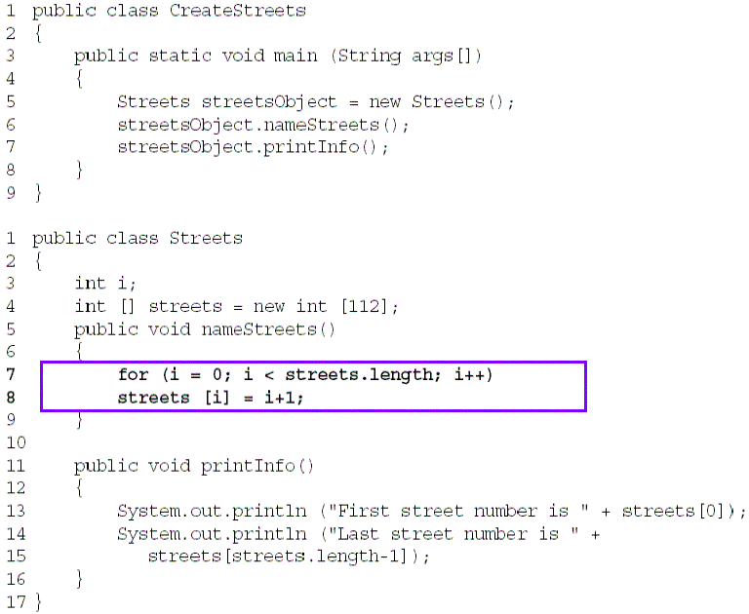
使用循环设置数组的值

Slide 118
  public class TestArray
  {
  public static void main(String args[])
  {
  //声明数组
  int a[];
  char b[];
  //创建数组

Slide 119
a = new int[3];
b = new char[2];
for (int i = 0; i<3; i++)
{
a[i] = i*3;
}
b[0] = 'a';
b[1] = 'b';
int c[] = {0,1*3,2*3};
//输出结果
System.out.print("数组a\n");

Slide 120
for (int i = 0; i<2; i++)
{
System.out.print(b[i] + " ");
}
System.out.print("\n数组c\n");
for (int i = 0; i<3; i++)
{
System.out.print(c[i] + " ");
}
}
}

Slide 121
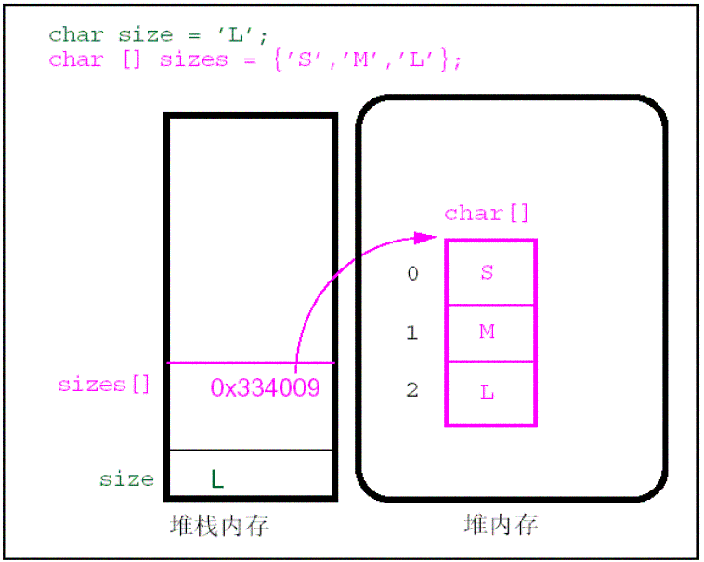
基本数据类型数组在内存中的存储方式
4.2 数组是引用类型

Slide 122

可以使用相同的引用变量去引用另一个全新的数组

Slide 123
int [] a={1,2,3},b={4,5};
数组变量a和b分别存放着不同的引用。但是，如果使用了赋值语句：a=b;那么，a中存放的引用就和b的相同，这时系统将释放最初分配给数组a的元素，使得a的元素和b的元素相同，即a[0]，a[1]就是b[0]，b[1],而最初分配给数组a的三个元素已不复存在 .

Slide 124
a
0xB8321
1
0xB9671
a[0]
a[1]
a[2]
2
3
a=b;
b
0xB9671
4
b[0]
b[1]
5

Slide 125
4.3 二维数组
二维数组的创建过程和使用方法与一维数组相同。
二维数组声明的格式为：
类型 [ ] [ ] 数组名；
  例如： int [ ][ ] intArray;
与一维数组一样，需要用new关键字来创建数组。
示例：
int [ ] [ ] repSales=new int[5][12];

Slide 126
最常用的多维数组是二维数组
  int[ ][ ] a = new int[3][4];
二维数组可以理解成如下图示的表格
a[ 0 ][ 0 ]
a[ 1 ][ 0 ]
a[ 2 ][ 0 ]
a[ 0 ][ 1 ]
a[ 1 ][ 1 ]
a[ 2 ][ 1 ]
a[ 0 ][ 2 ]
a[ 1 ][ 2 ]
a[ 2 ][ 2 ]
a[ 0 ][ 3 ]
a[ 1 ][ 3 ]
a[ 2 ][ 3 ]
行的下标值
列的下标值

Slide 127
int [ ][ ] number=new int[3][3]；
number[0][0]=1;
number[0][1]=2;
number[0][2]=3;
number[1][0]=4;
number[1][1]=5;
number[1][2]=6;
number[2][0]=7;
number[2][1]=8;
number[2][2]=9;
若要简化上面的设置，可用一组嵌套式大括号来完成 。
Int[ ][ ] number={{1,2,3},{4,5,6},{7,8,9}};

Slide 128
注意:
在使用运算符new来分配内存时，对于多维数组要给出维数的大小。
int[ ][ ] a2= new int[ ][ ];
Int[3][2] a3={{3,2},{1,3},{7,5}};
X
X

Slide 129
示例
  class J_FillArray
  {
  public static void main (String args[])
  {
  int[ ][ ] matrix = new int[4][5];
  for (int row=0; row < 4; row++)
  {
  for (int col=0; col < 5; col++)
  {
  matrix[row][col] = row + col;
  } // 内部for循环结束
  } // 外部for循环结束
  } // 方法main结束
  } // 类J_FillArray结束

Slide 130
数组的数组
Java的多维数组实际上是“数组的数组”
意味着: 二维数组的每一行可以具有不同的列数
示例:
  int a[ ][ ];
  a = new int[ 3 ][ ]; // 数组a有3个元素，每个元素都是int[ ]类型的一维数组
  a[ 0 ] = new int[ 3 ]; // a[0]和a[1]的长度可以不一样，他们都是数组引用变量
  a[ 1 ] = new int[ 2 ];
  a.length – 行数
  a[ i ].length – 第i行列数

